Slide 1
MHW3
Danilo Caruso
1000001680
30/04/2022

Slide 2
Descrizione del progetto
Le API scelte per il progetto sono:
MediaWiki API (Wikipedia), per la visualizzazione del primo paragrafo di un articolo d’interesse del lettore;
Spotify Web API (Spotify), per la ricerca di brani – da utilizzare come sottofondo per la lettura.

Slide 3
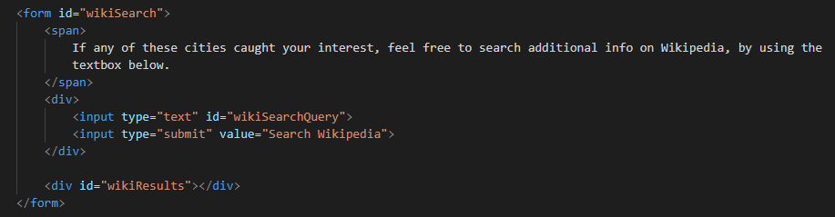

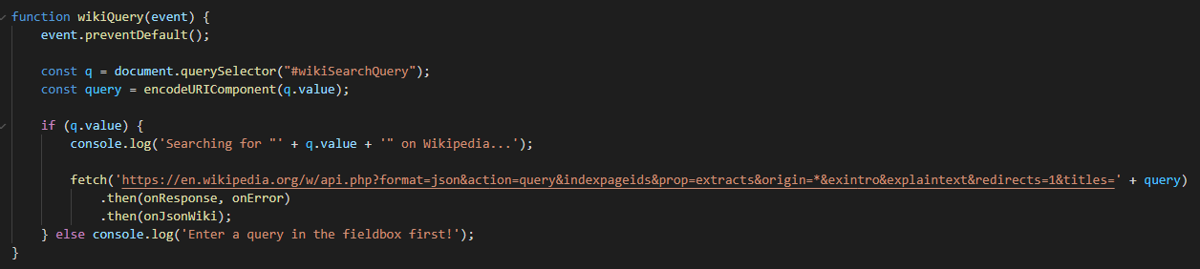
Processo di autenticazione – MediaWiki API
MediaWiki API non necessita di autenticazione per le operazioni che non apportino modifiche. Pertanto, è bastato semplicemente implementare un fetch con le informazioni richieste.

Slide 4
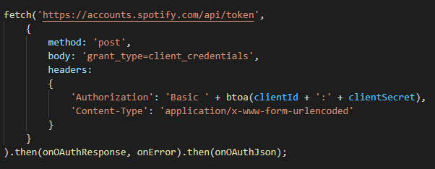
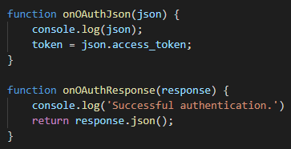
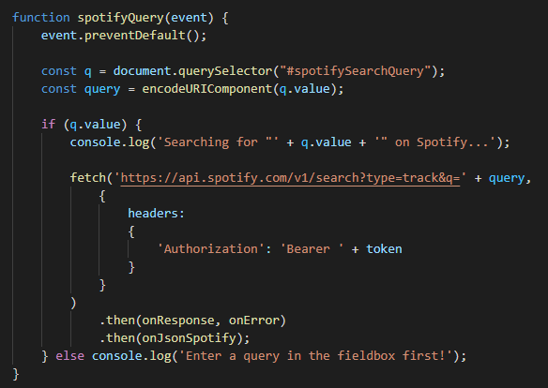

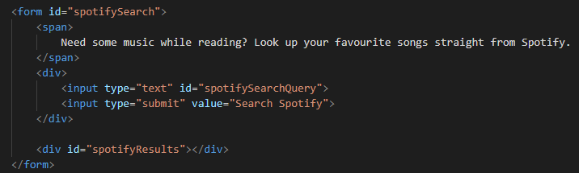
Processo di autenticazione – Spotify Web API
Spotify Web API richiede l’utilizzo del token – ottenuto tramite autenticazione OAuth 2.0 – da allegare al comando di fetch.

Slide 5

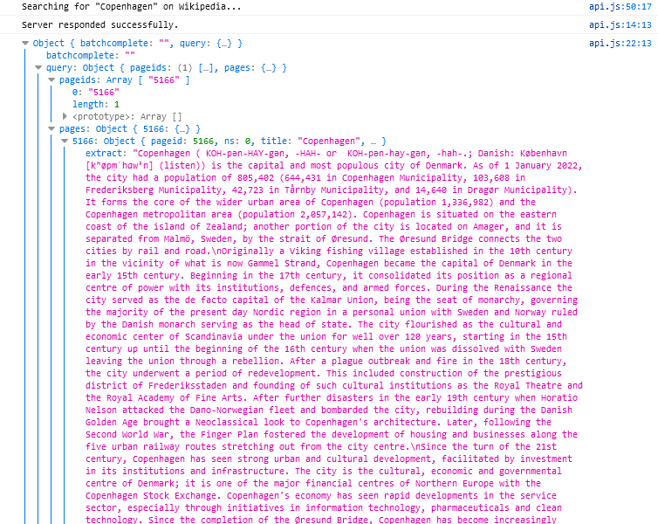
MediaWiki API – Risposte
Dopo aver filtrato la promise ricevuta dal fetch, il JSON contenuto è il seguente

Slide 6
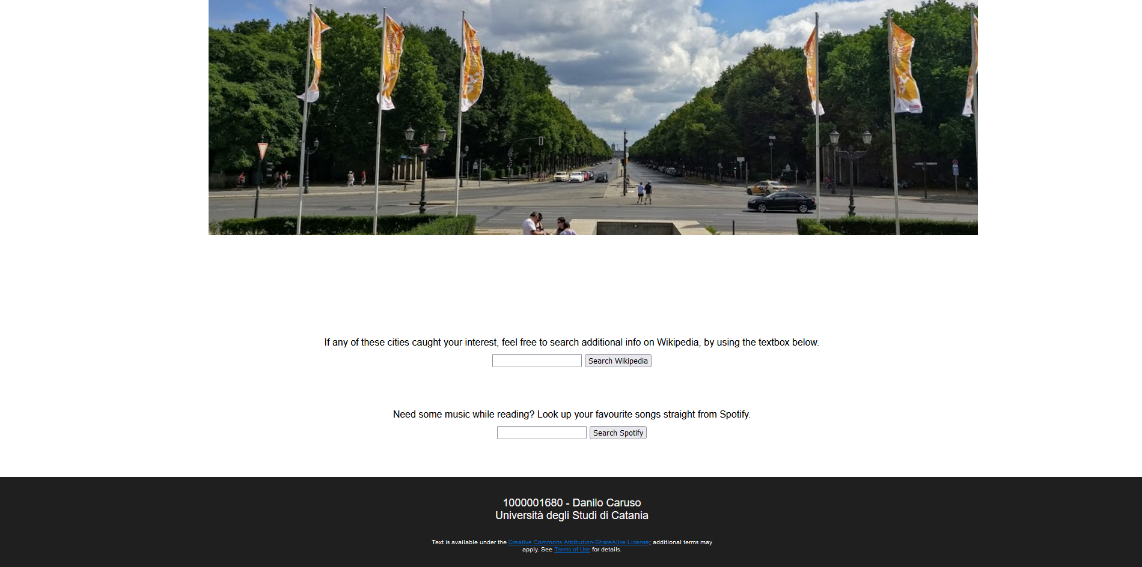
MediaWiki API – Risposte

Slide 7
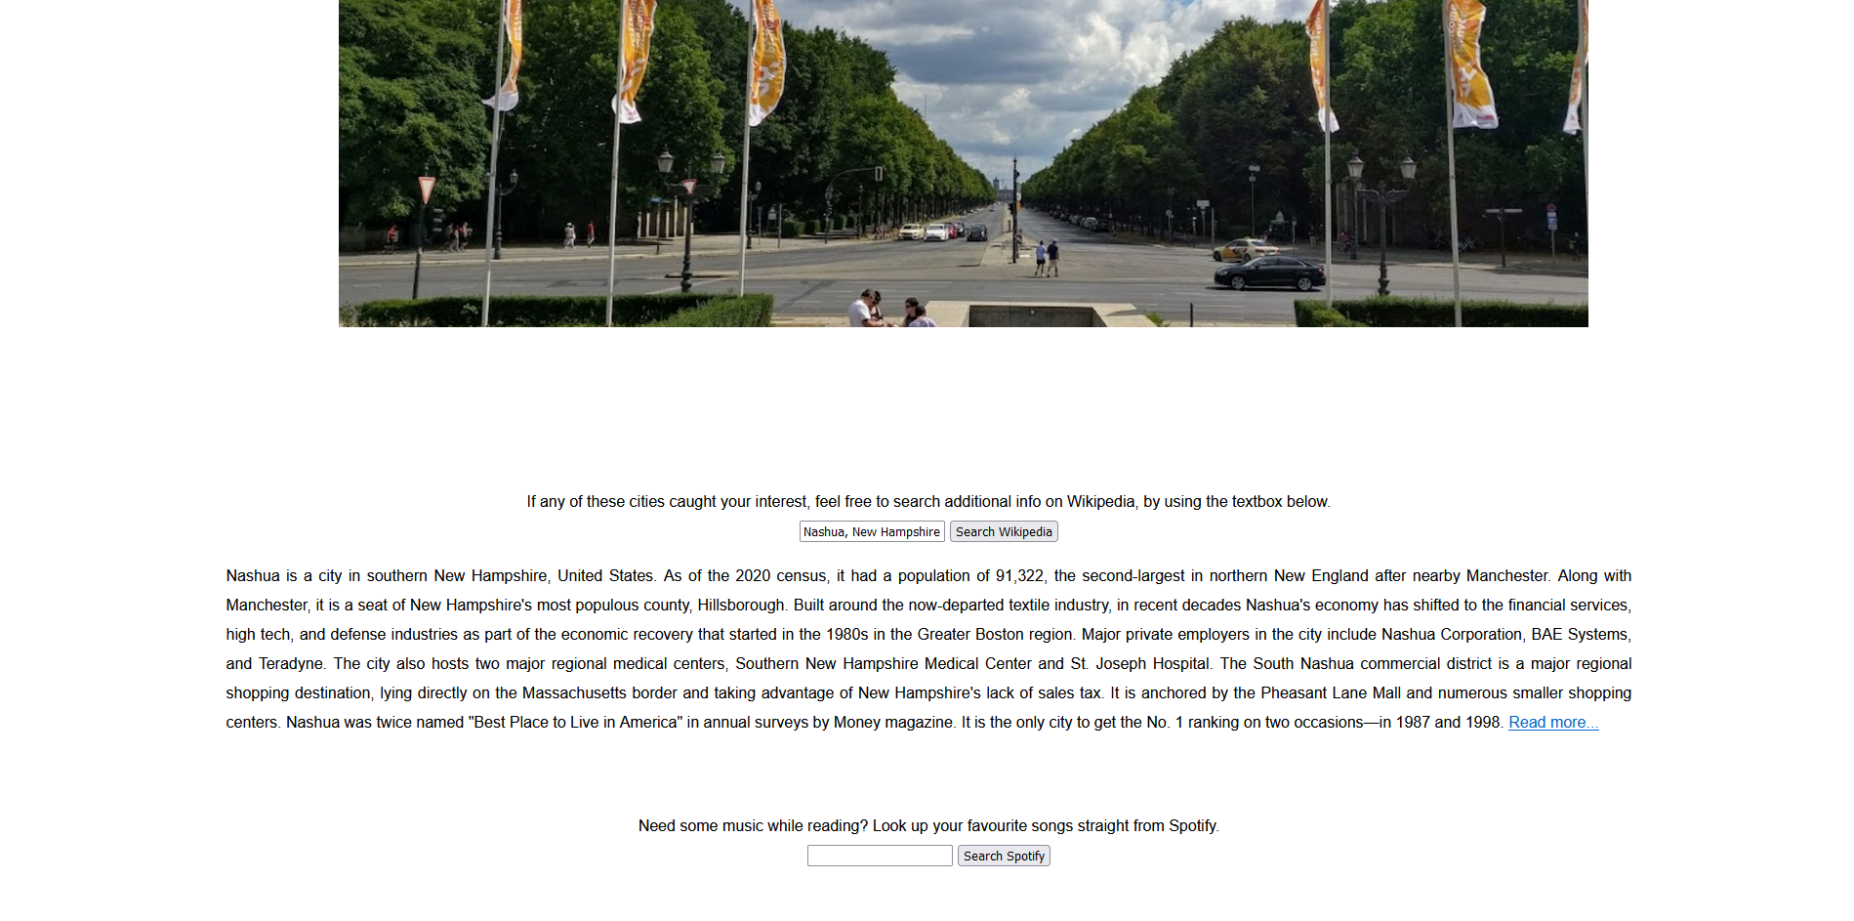
MediaWiki API – Risposte

Slide 8
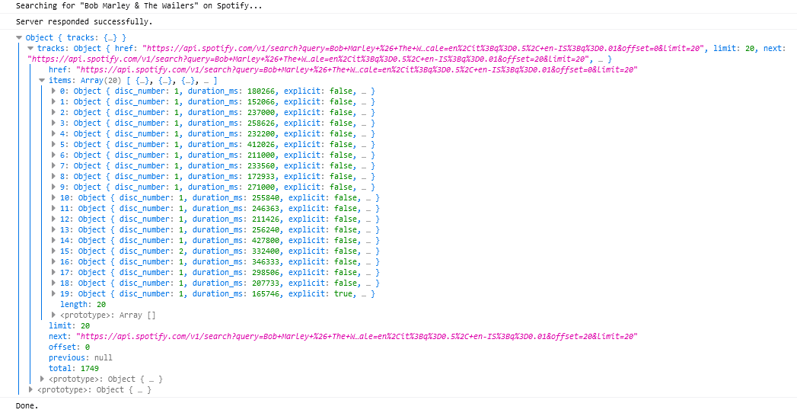
Spotify Web API – Risposte

Slide 9
Spotify Web API – Risposte

Slide 10
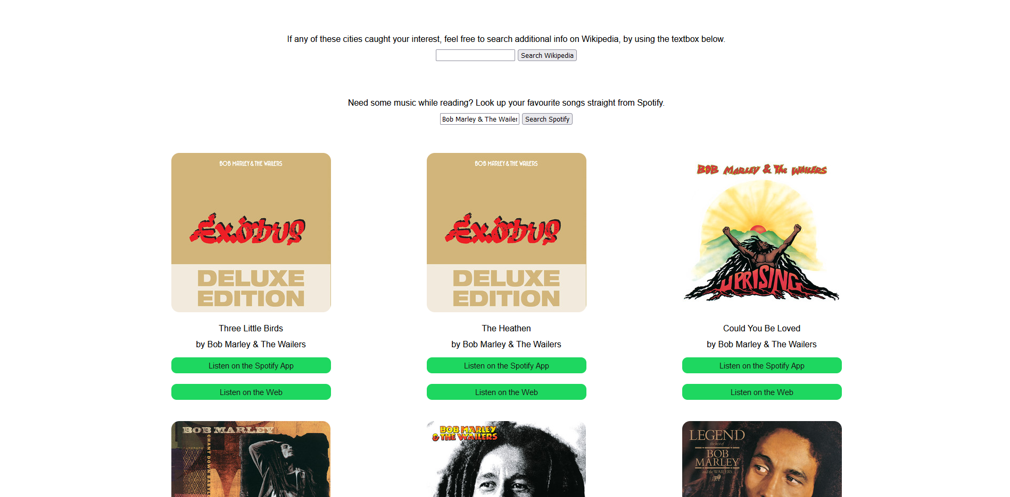
Spotify Web API – Risposte

Slide 11
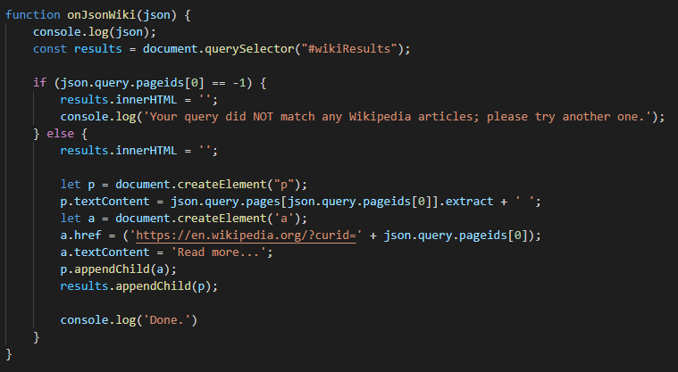
MediaWiki API - Elaborazione dati da JSON

Slide 12
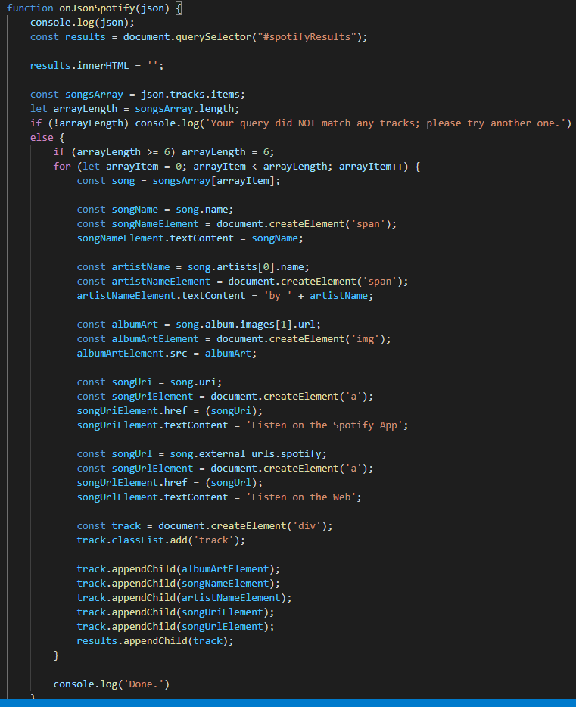
Spotify Web API - Elaborazione dati da JSON

Slide 13
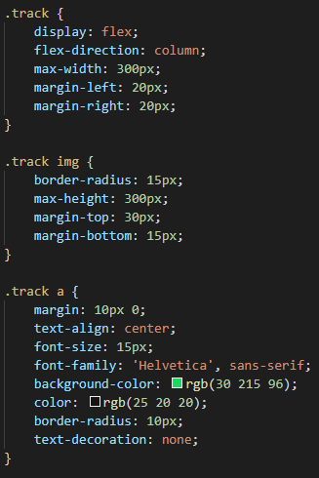
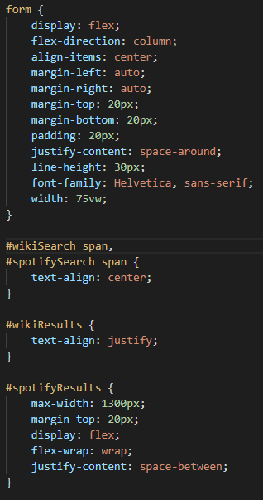
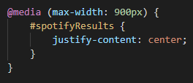
CSS

